Slide 1
Учебная программа «Методика краеведческого образования дошкольников в контексте культурного пространства Санкт-Петербурга»
(36 часов) Преподаватель:
Екатерина Владиславовна Коренева-Леонтьева,
методист ГБУ ДППО ЦПКС «Информационно-методический центр» Василеостровского района, соавтор программы «Город-сказка, Город – быль: знакомим дошкольников с Санкт-Петербургом»

Slide 2
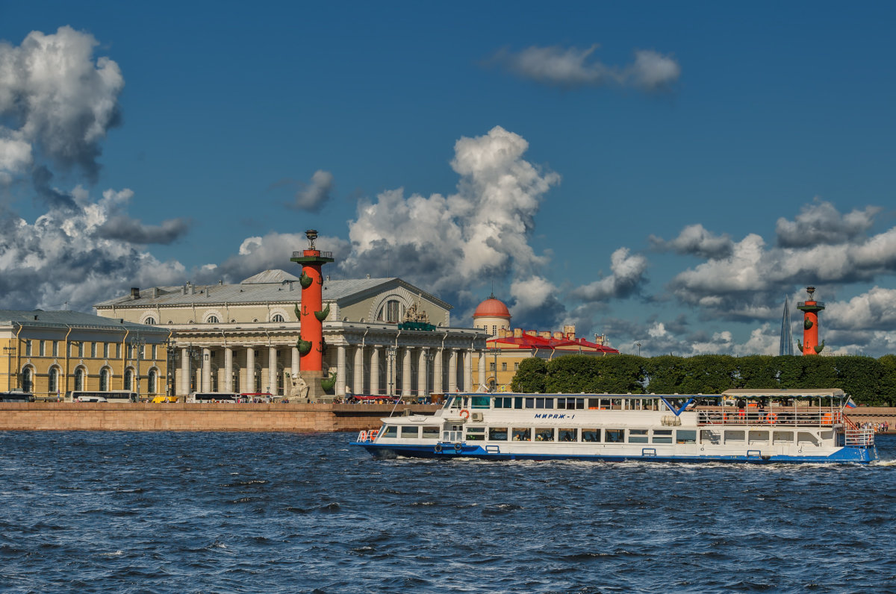

Slide 3
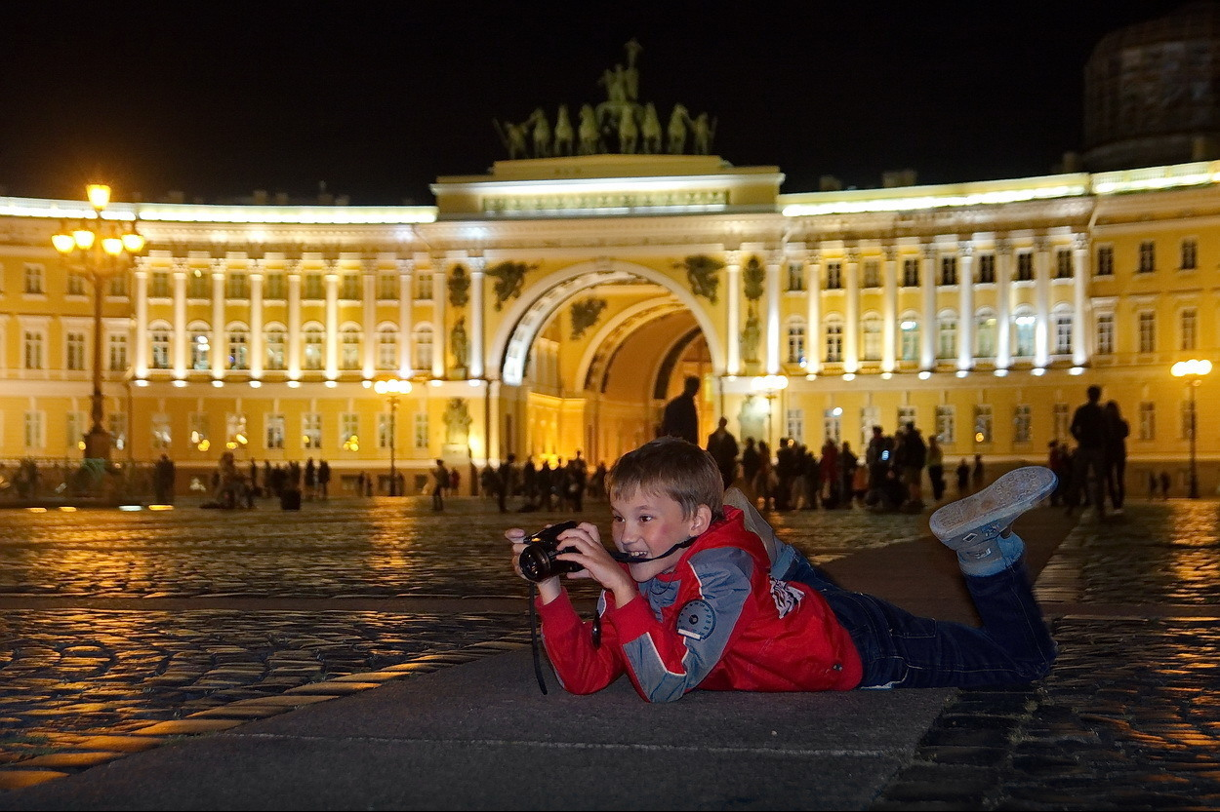
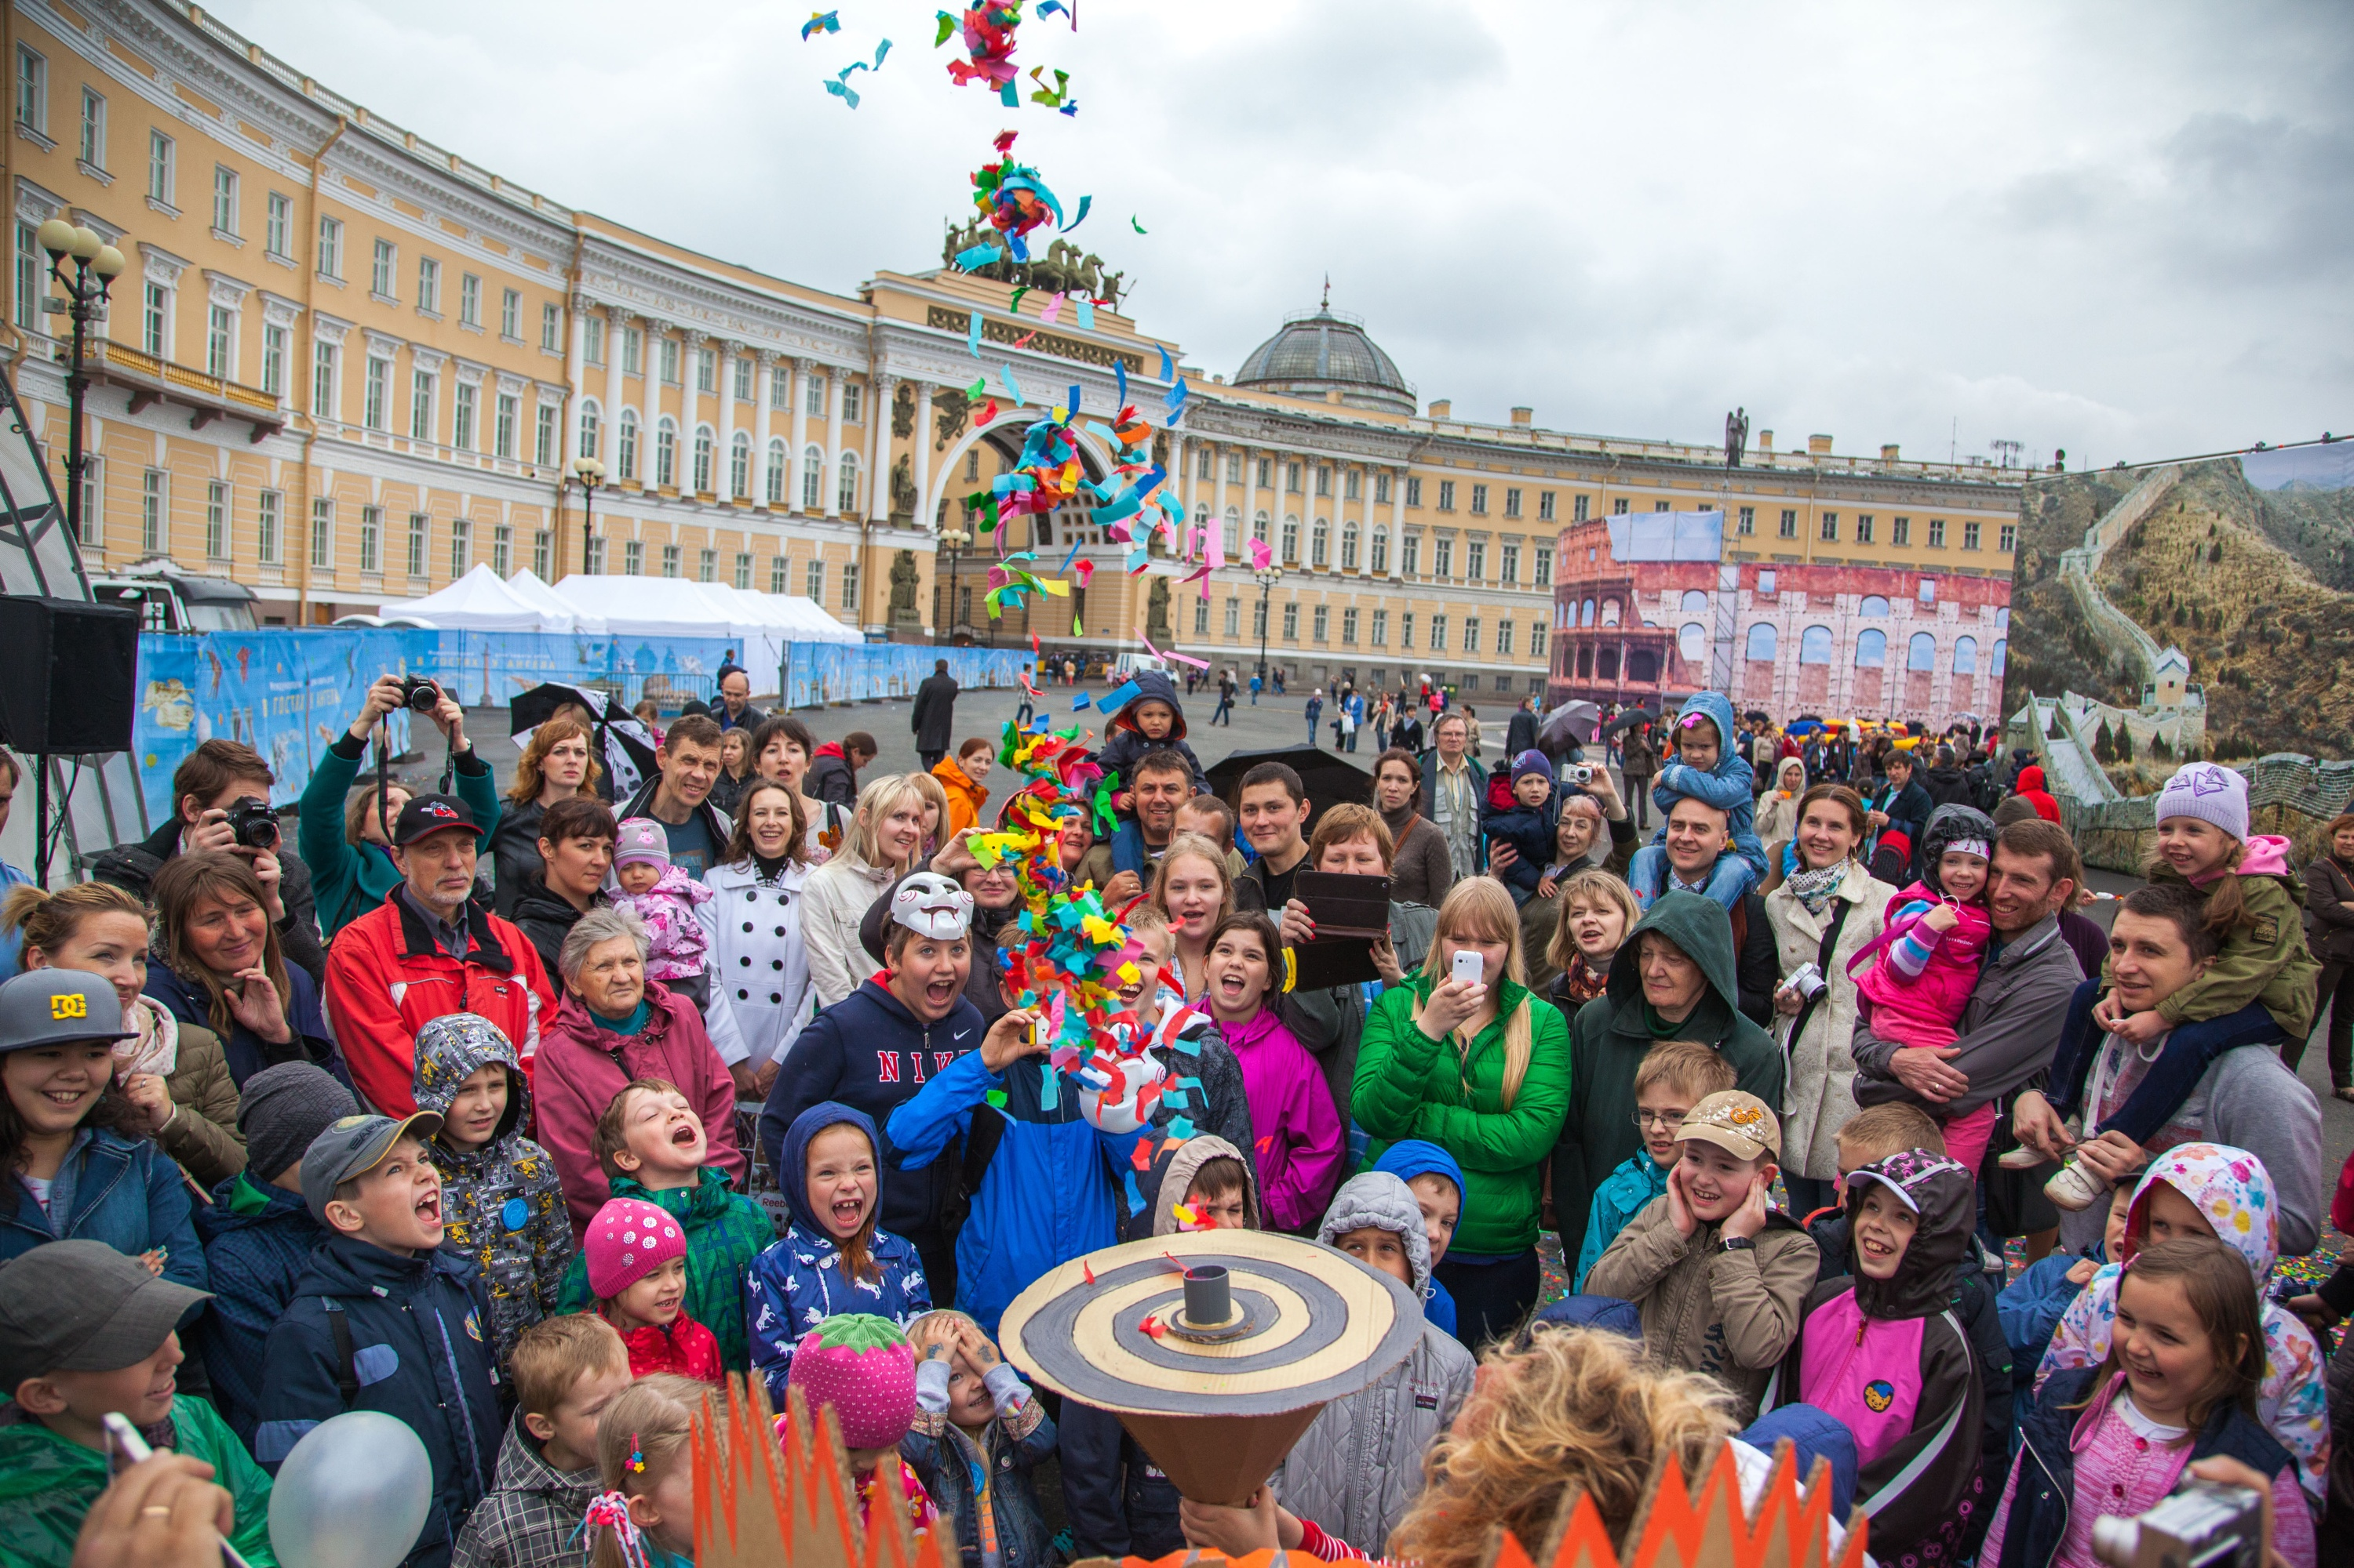
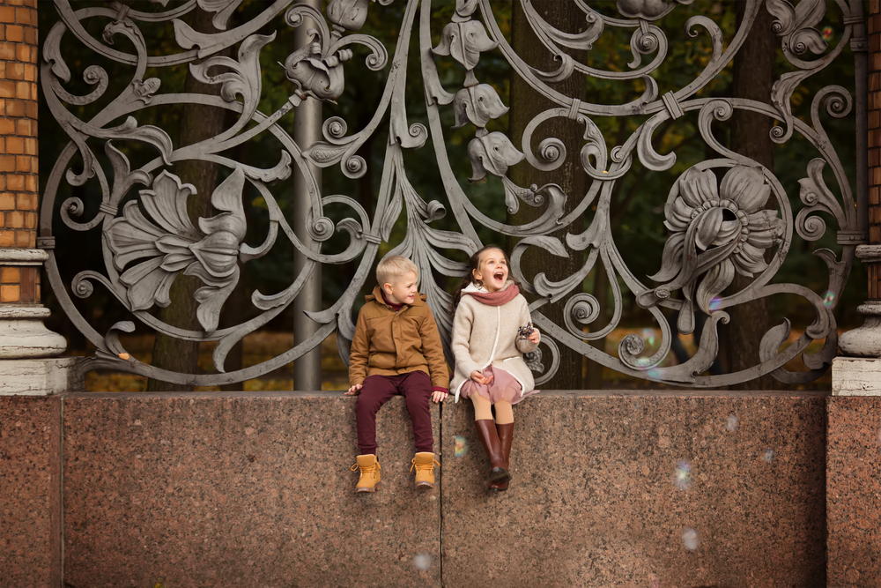
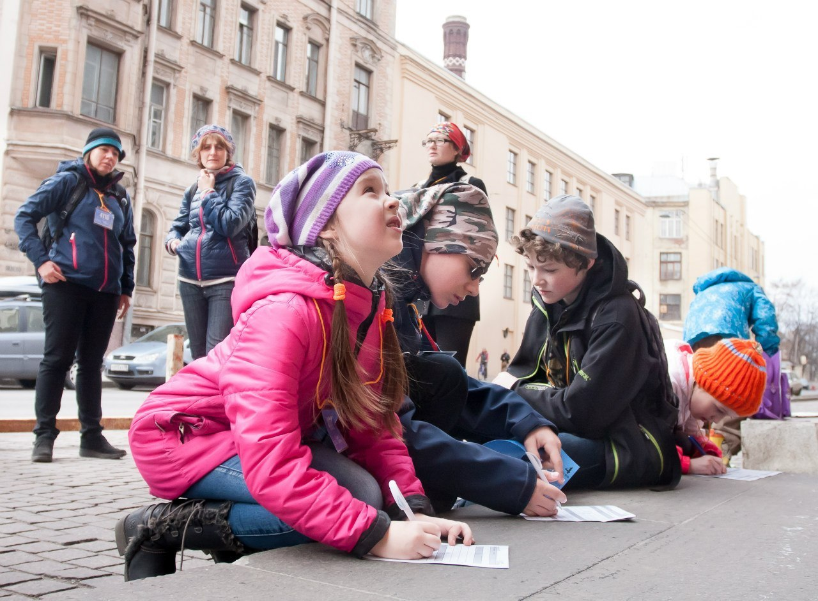

Slide 4
Цель и задачи курса
Цель: обучить педагогов организации обучения и воспитания в сфере краеведческого образования дошкольников в контексте культурного пространства Санкт-Петербурга.
Задачи:
обеспечить условия:
для самоопределения и самоорганизации слушателей курсов в обучении;
для освоения слушателями курсов теоретических основ краеведческого образования, методических подходов к краеведческому образованию в традициях петербургской школы дошкольного образования;
для самостоятельного проектирования методических и иных документов образовательной организации, разрабатываемых для обеспечения образовательного процесса по направлению краеведческое образование с учетом специфики своей образовательной организации;
для обеспечения в деятельности педагога, реализующего парциальные программы краеведческого образования выполнения требований профессионального стандарта «Педагог».

Slide 5
opdo-fgosdo.ru
КПК «Петербурговедение»

Slide 6
Методические материалы https://opdo-fgosdo.ru/ppk_pietierburghoviedieniie

Slide 7
Система контроля
Модуль 1 – тестирование (форма на сайте)
Модуль 2 – творческое задание «Разработка календарно-тематического плана на 1 месяц для своей возрастной группы с учетом модульного принципа и принципа сквозных линий».
На почту: paragrafmetro@yandex.ru
Модуль 3 – творческое задание «Разработка технологической карты образовательной деятельности в методике краеведческого образования дошкольников».
На почту: paragrafmetro@yandex.ru
Итоговая аттестация: по итогам выполненных заданий по 3-м модулям ставится итоговый зачет по программе.

Slide 8
МОДУЛЬ 1. Теоретические основы краеведческого образования дошкольников
Тема: «Становление идей краеведческого образования детей дошкольного возраста»

Slide 9
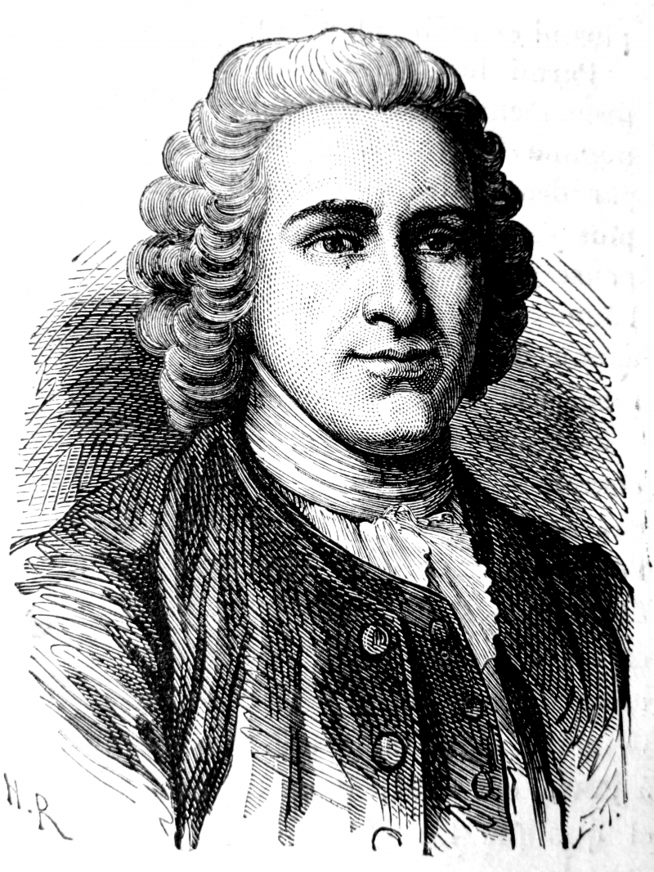
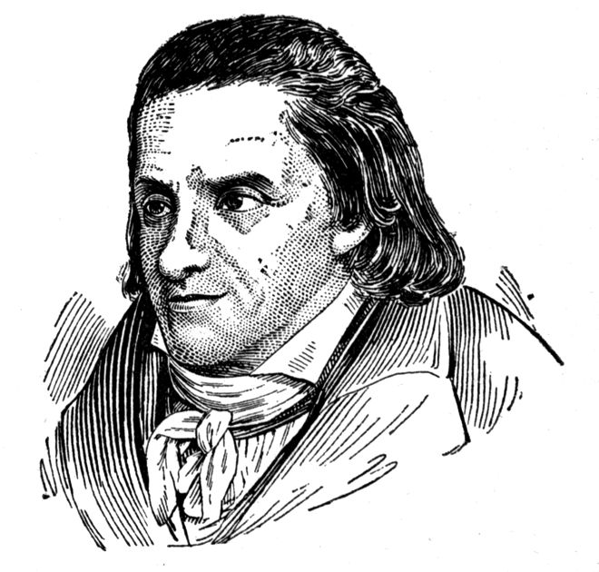
Становление идей краеведческого образования детей дошкольного возраста
Я.А. Коменский
Ж.-Ж. Руссо
И.Г. Песталоцци

Slide 10
Принцип природосообразности
«правильно обучать юношество - это не значит вбивать в головы собранную из авторов смесь слов, фраз, изречений, мнений, а это значит - раскрывать способность понимать вещи, чтобы именно из этой способности, точно из живого источника, потекли ручейки, подобно тому как из почек деревьев вырастают листья, плоды, а на следующий год из каждой почки вырастет целая новая ветка со своими листьями, цветами и плодами»
«Любите детство, будьте внимательны к его играм и забавам, к его малому инстинкту! Кто из вас не жалел о том возрасте, когда улыбка не сходит с уст, когда душа наслаждается постоянно миром?»
«если ты не знаешь родины, которую можешь видеть, как поймешь ты чужие земли, которые никогда не видел»

Slide 11
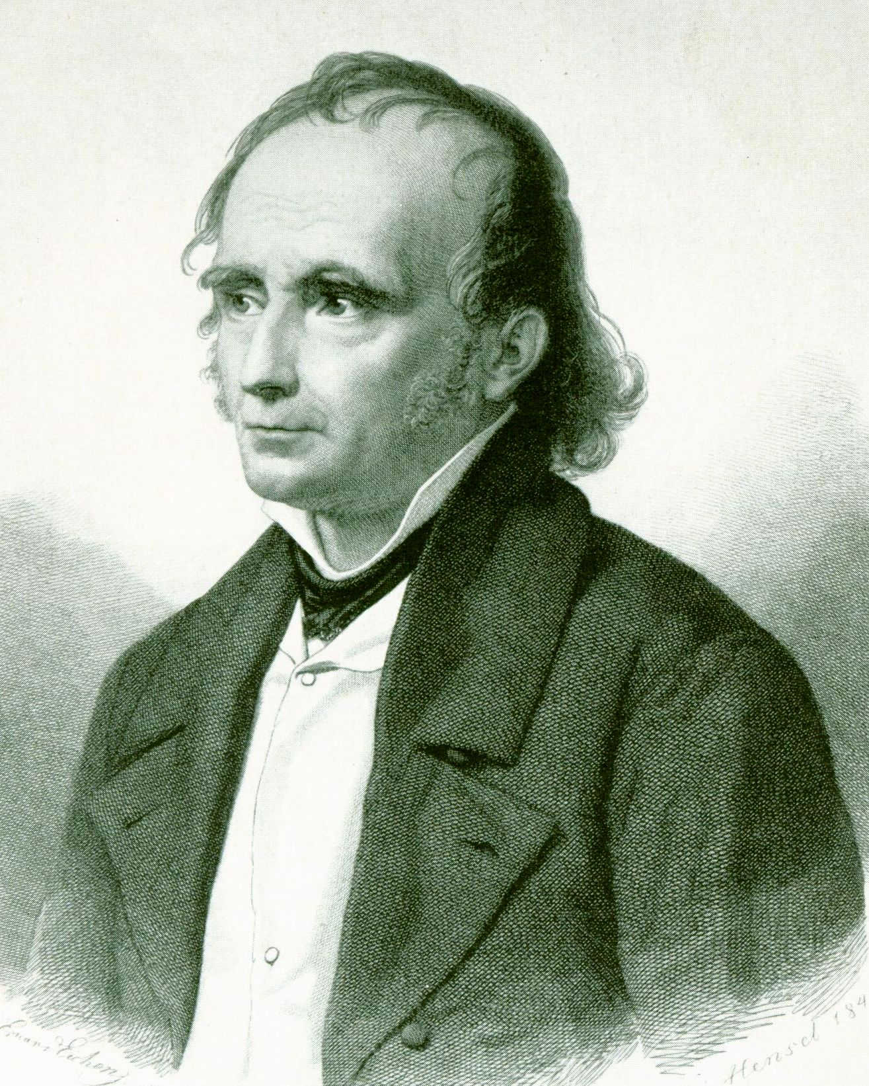
Принцип культуросообразности
«Конечная цель всякого воспитания — воспитание самостоятельности посредством самодеятельности»
«Плохой учитель преподносит истину, хороший учит ее находить»
«Не в количестве знаний заключается образование, но в полном понимании и искусном применении всего того, что знаешь.»
Принцип культуросообразности исходит из того, что в воспитании необходимо принимать во внимание условия места и времени, в которых родился человек или в которых ему предстоит жить, всю современную культуру в широком смысле слова, в особенности культуру страны, являющейся родиной ученика.
Фридрих Адольф Вильгельм Дистервег

Slide 12
Родиноведение
Heimatkunde

Slide 13
Ушинский Константин Дмитриевич
«Этот курс вводит в науку… не как в мертвую груду книг, а как живое изъяснение мира … Из него черпается содержание упражнений детей в выражении своих мыслей, содержание живое, изученное наглядно, осязательно»
Окреснография = родиноведение = родиноведческая деятельность = отчизноведение

Slide 14
Николай Христианович фон Вессель
Один из основателей и секретарь Педагогического общества в Санкт-Петербурге (1869)
эксперт-педагог Министерства народного просвещения Российской империи
В 1867—1874 и 1884—1897 годах — член Учёного комитета; в 1897—1900 — член Совета министра народного просвещения.
Пытался разработать и психологически обосновать теорию общего образования, целью которого считал полное развитие способностей каждого человека, а результатом — осознание учащимся своих способностей и выбор соответствующей профессии. Решающим для преодоления отрыва школы от жизни считал использование в обучении местного материала (вплоть до создания учебников для отдельных местностей).

Slide 15
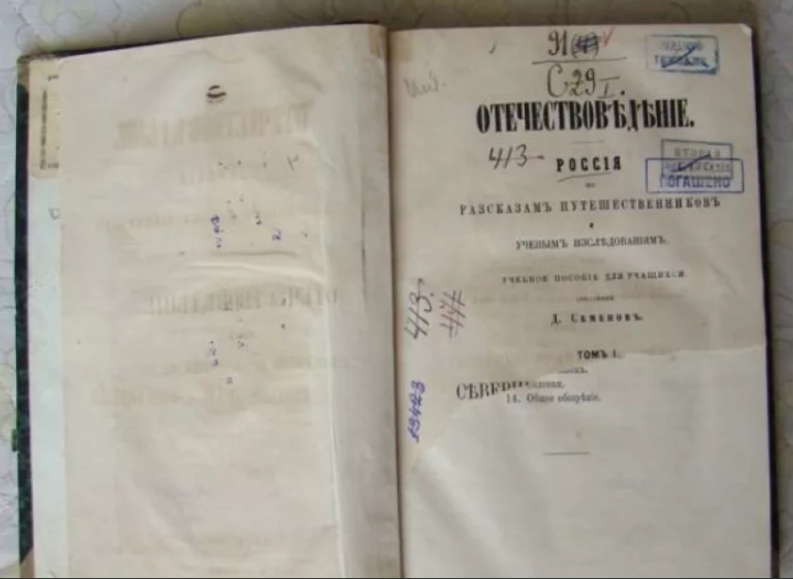
Дмитрий Дмитриевич Семенов
Географическая хрестоматия «Отечествоведение», вышедшую в шести томах в 1864—1887 годах, которая до 1917 года было обязательной частью гимназического курса. Каждый том издания выдержал несколько переизданий. Все тома «Отечествоведения» построены по единому плану, в соответствии с которым дается полное историко-географическое и статистическое описание определенного региона. Помимо статей самого Семенова, в издании входят статьи знаменитого педагога Константина Ушинского, Сергея Аксакова, статьи из таких известных книг, как «Землеведение» Карла Риттера, «Живописная Россия» Петра Семёнова-Тян-Шанского и других.

Slide 16
Белоха Порфирий Никитич
Издал вместе с Усовским (СПб., 1864) "Учебный атлас географии, всеобщей и российской истории".

Slide 17
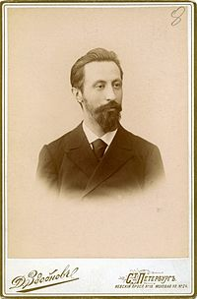
Золотой век отечественного краеведения – 20-е гг.ХХ века
Появился термин «краеведение» («петербурговедение»)
Иван Михайлович Гревс
педагог, краевед и общественный деятель. Теоретик и проводник экскурсионного метода в преподавании истории.
Преподавал Первом кадетском корпусе (1884—1885) и гимназии Э. П. Шаффе (1884—1889). Жил на Васильевском острове.

Slide 18
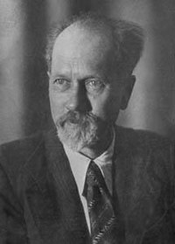
Золотой век отечественного краеведения – 20-е гг.ХХ века
Николай Павлович Анциферов
В открытом в 1921 году по инициативе И. М. Гревса, Петроградском научно-исследовательском экскурсионном институте, который располагался в доме № 13 по Симеоновской (ныне Белинского) улице, Анциферов участвовал в работе исторической и методической секций, вёл семинарии: «Собирание и группировка литературного материала для составления хрестоматии по Петербургу», «Город с экскурсионной точки зрения», «Летний семинарий по Царскому Селу».
В 1944 г. защитил диссертацию в ИМЛИ на соискание учёной степени кандидата филологических наук на тему «Проблема урбанизма в художественной литературе».
Автор работ по истории Санкт-Петербурга, методике и организации экскурсионного дела.

Slide 19
Органическая теория города
Город
Анатомия
Физиология
Психология (душа)

Slide 20
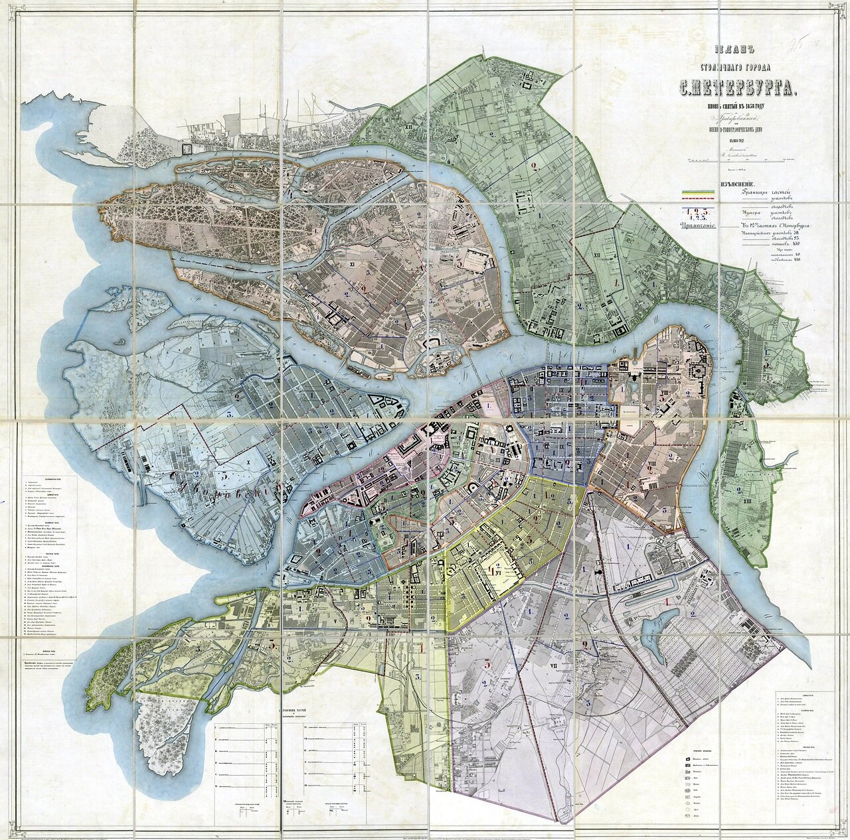
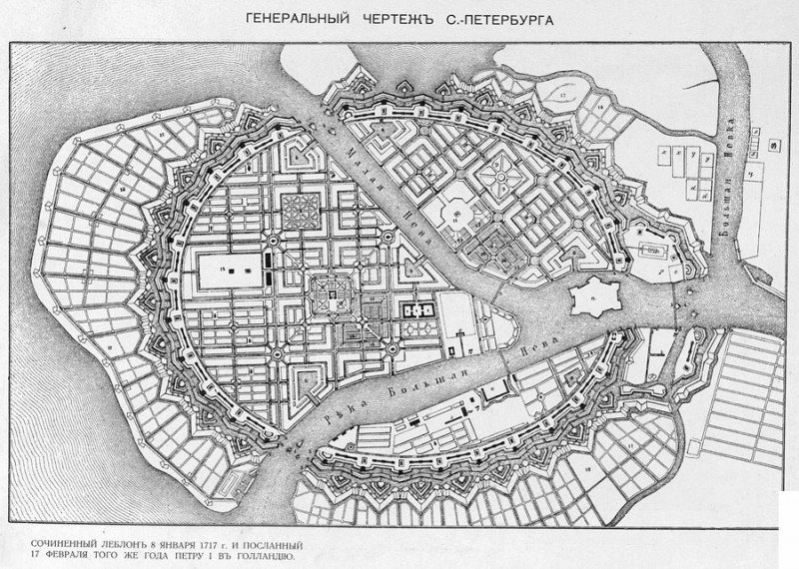
Анатомия города
Материальный, непосредственно воспринимаемый остов:
Место, на котором построен город (почва, рельеф, растительность).
План города.
Характер расположения площадей, прилегающие к ним улицы, мосты, фонари, дома и т.д.

Slide 21
Физиология города
Социальная природа города.
Город как место общежития.
Торговля.
Промышленность.
Транспорт.
Центр технического оборудования.
Административная функция.
Стратегическая функция.
Средоточие духовной культуры.
Центр развлечений.

Slide 22
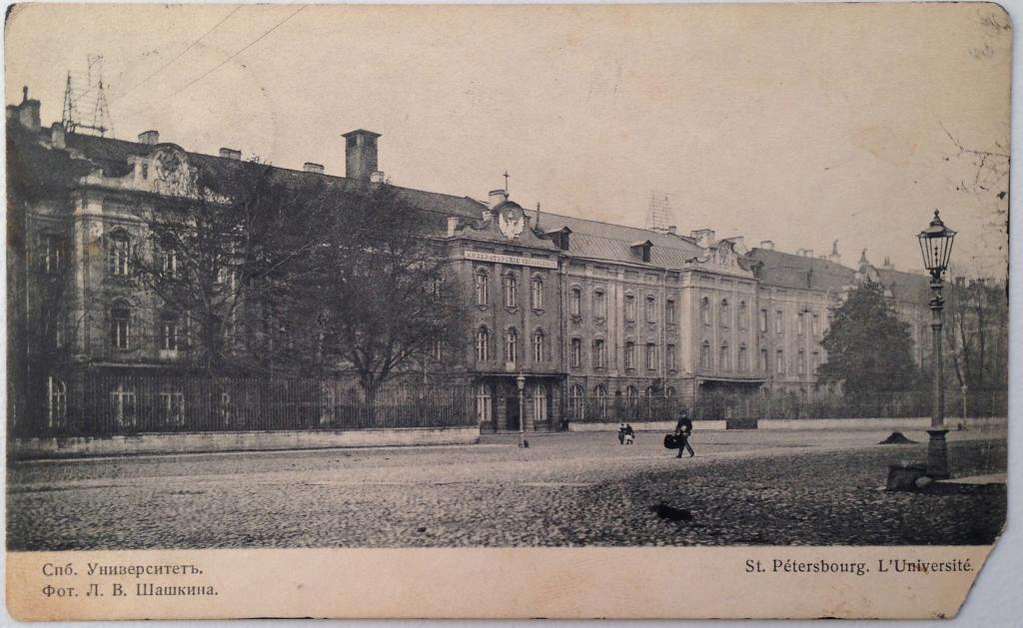
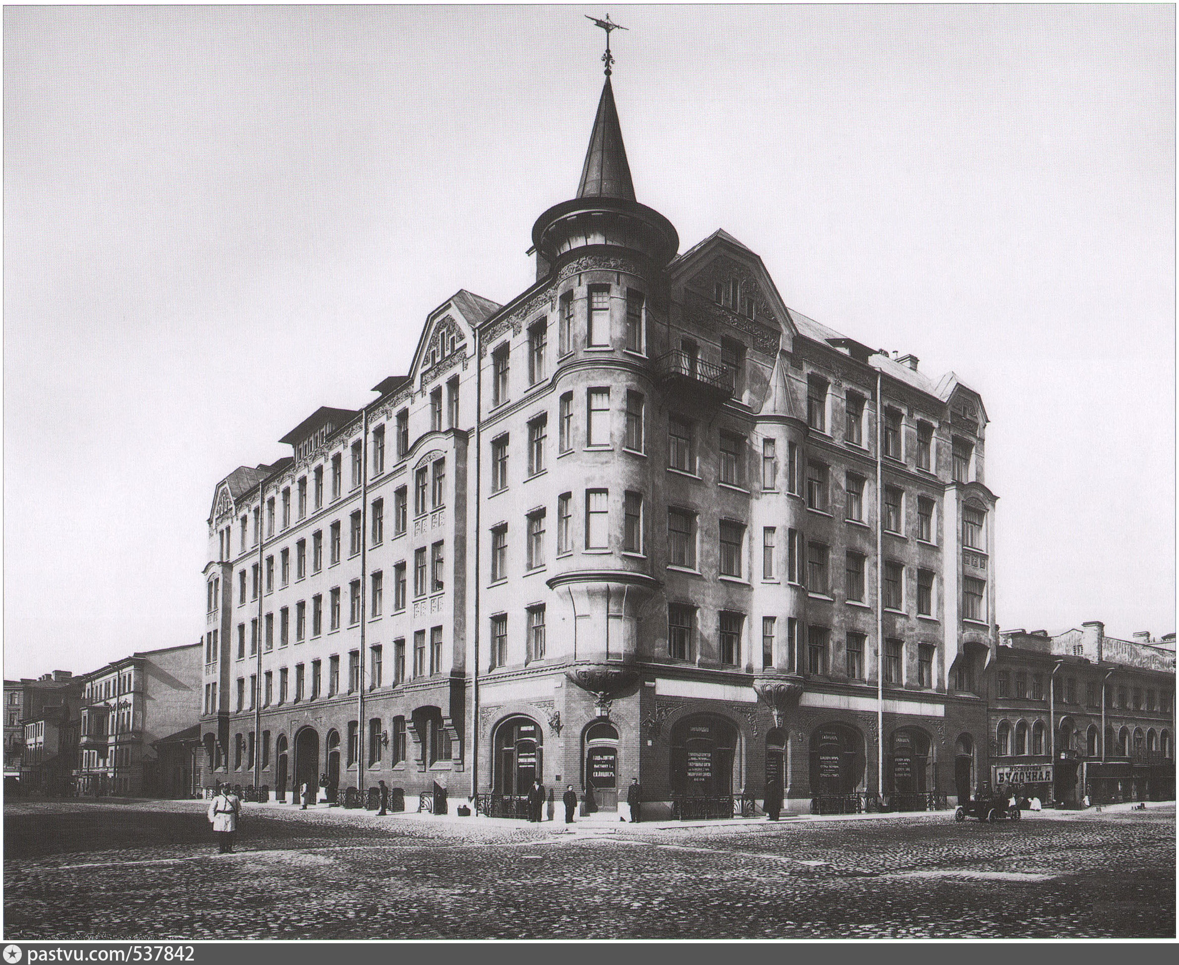
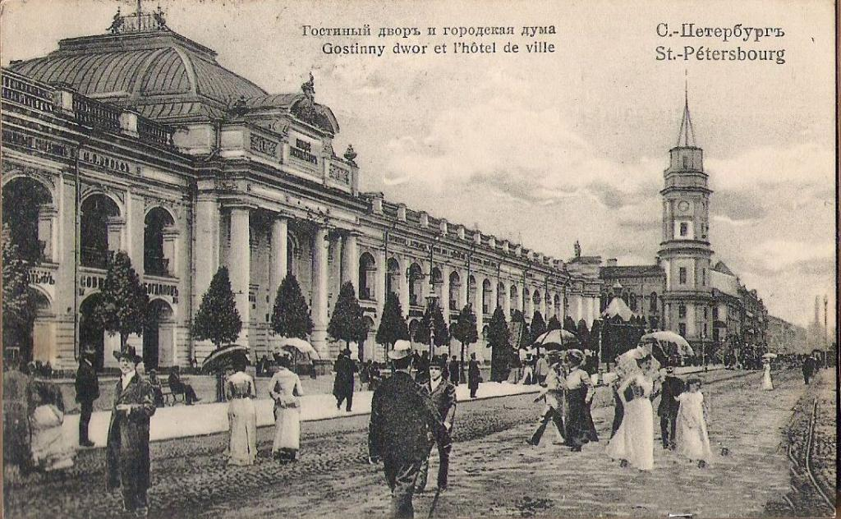
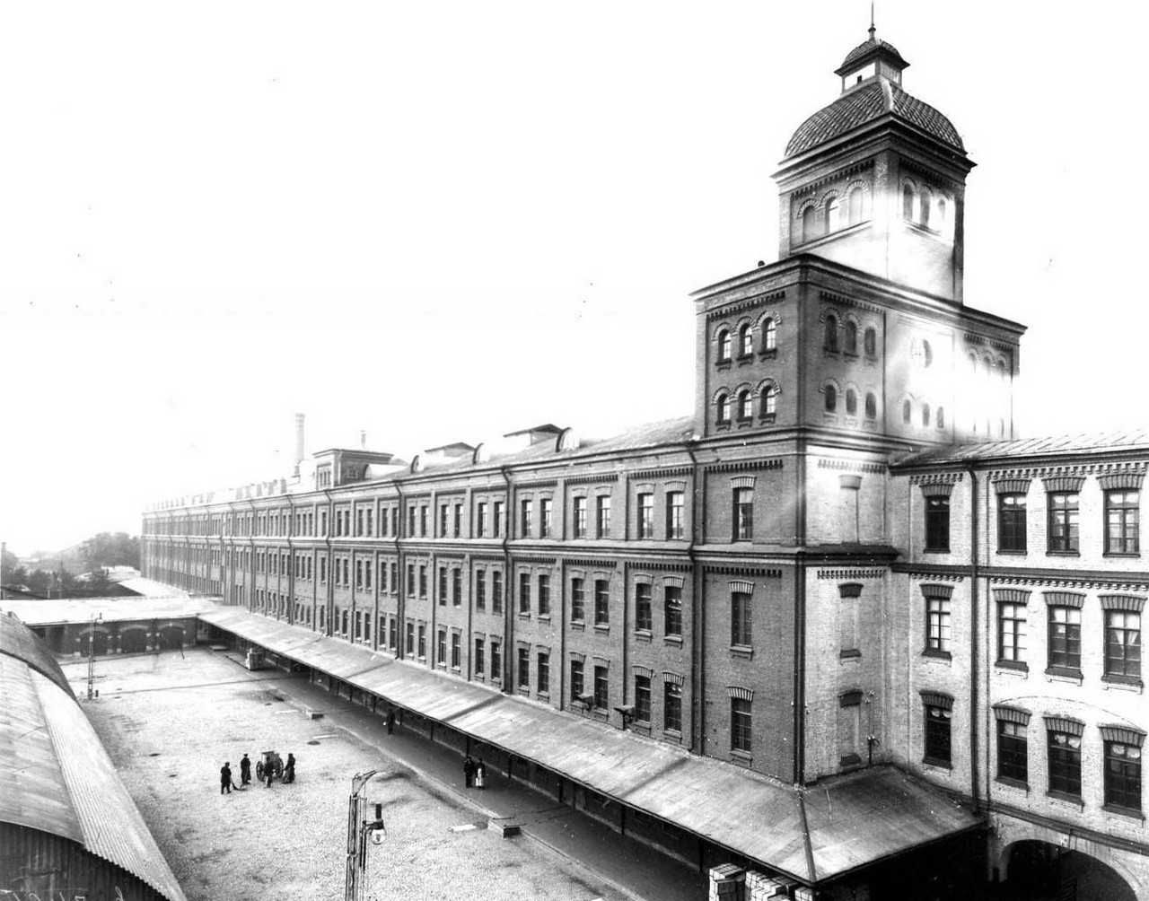
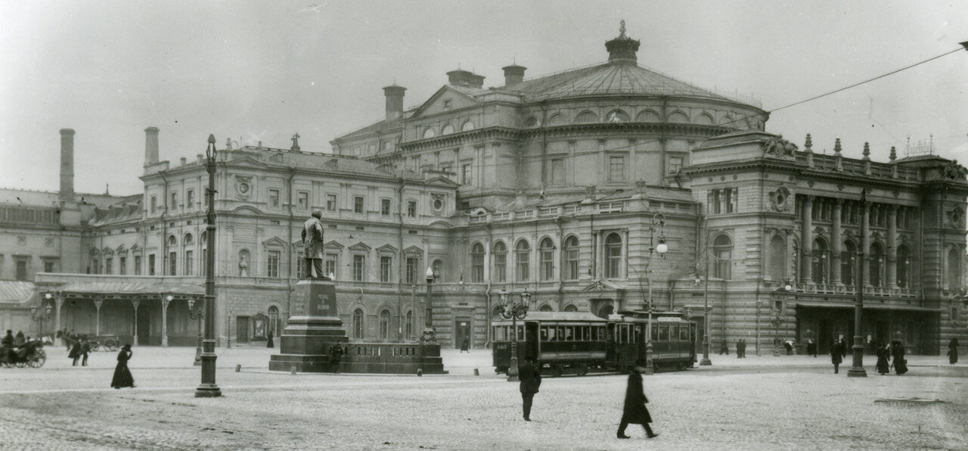
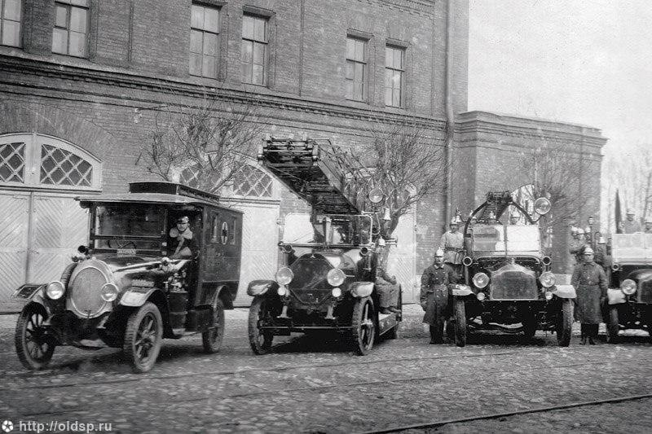
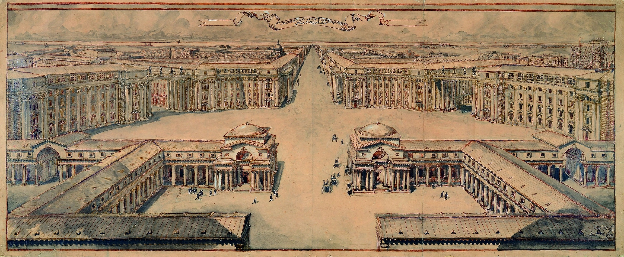
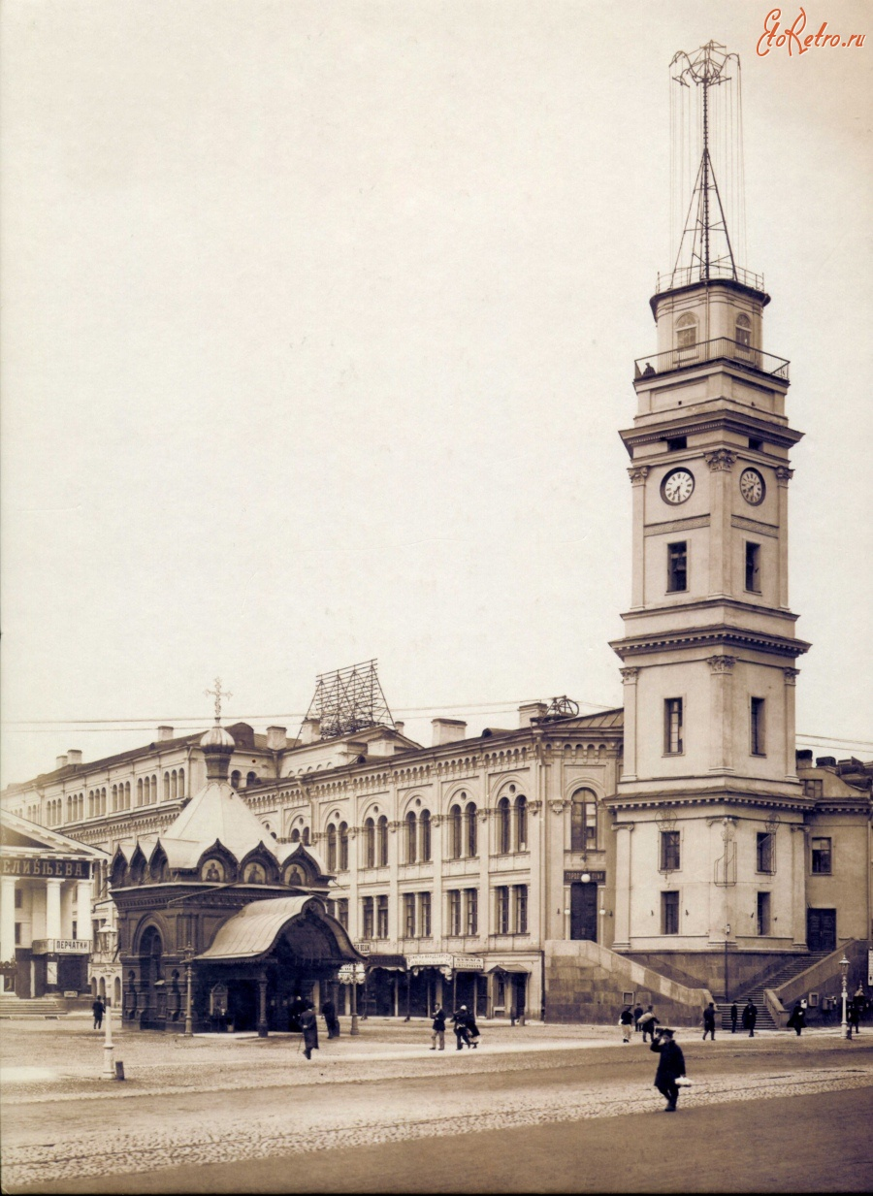

Slide 23
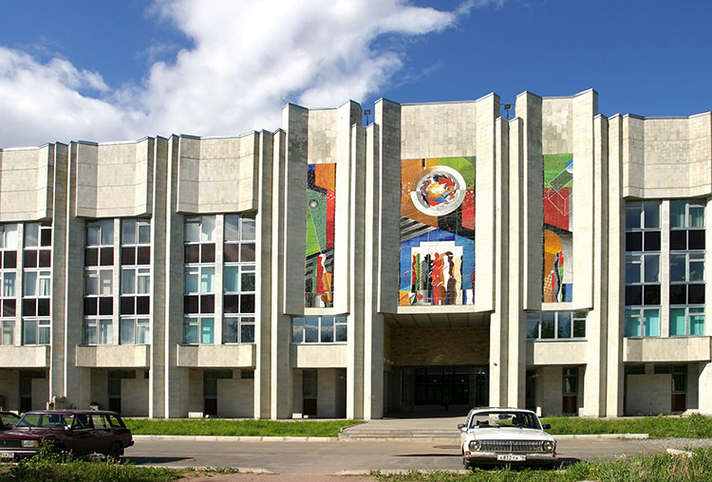
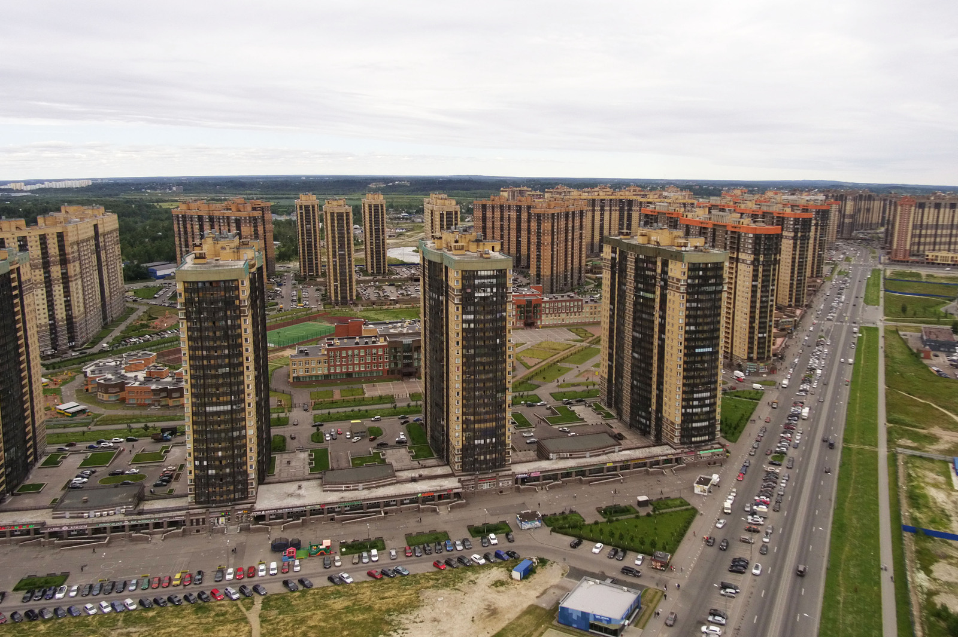
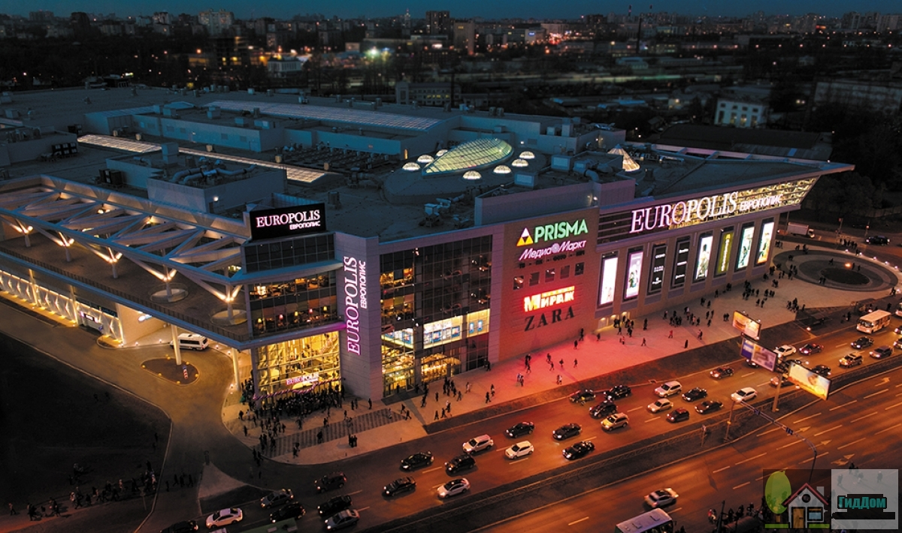
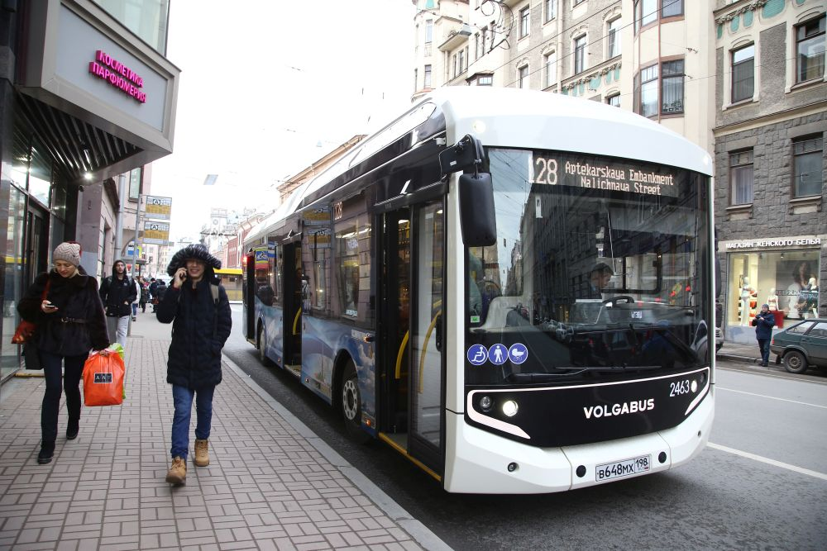
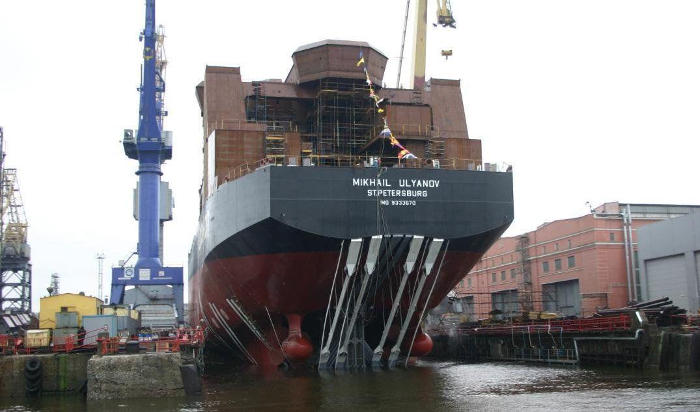
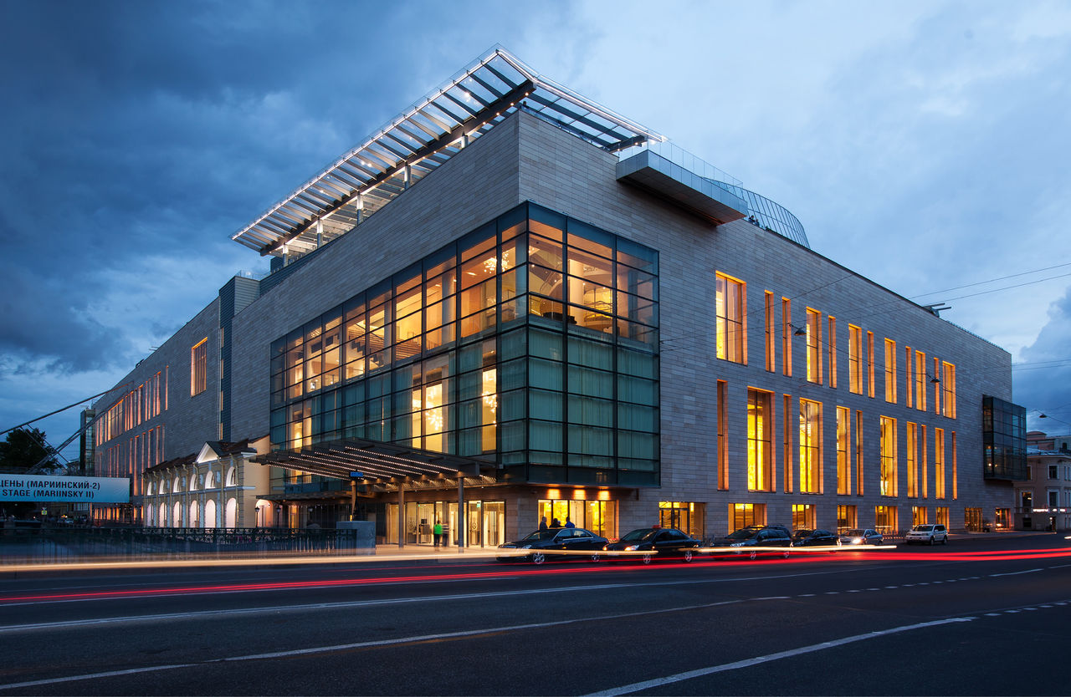
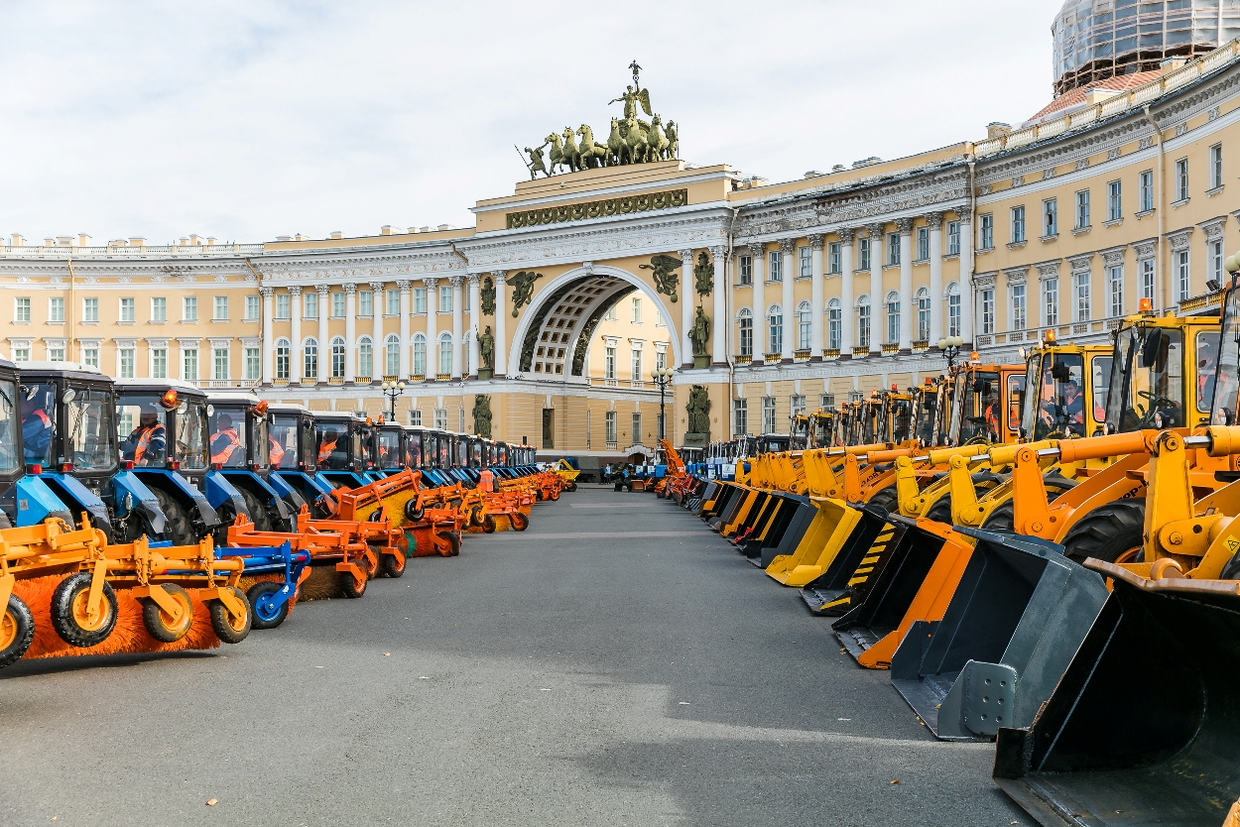
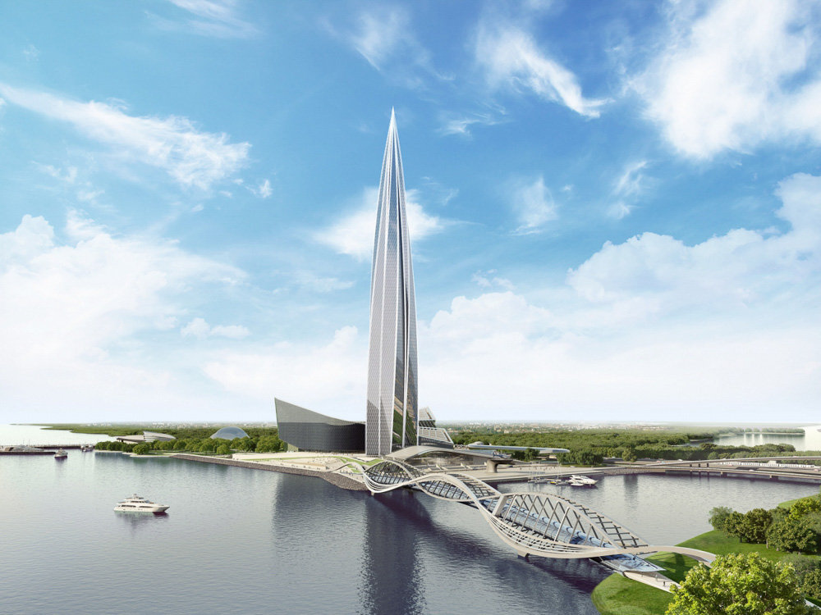
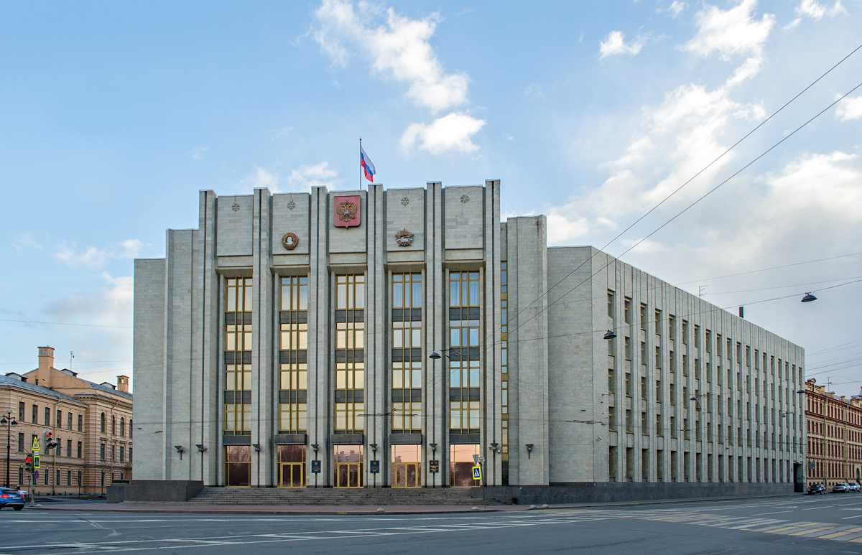

Slide 24
Душа города – культурная индивидуальность
Архитектура (стиль);
Названия улиц, площадей, дворцов, храмов;
Литература;
Ассоциации.

Slide 25
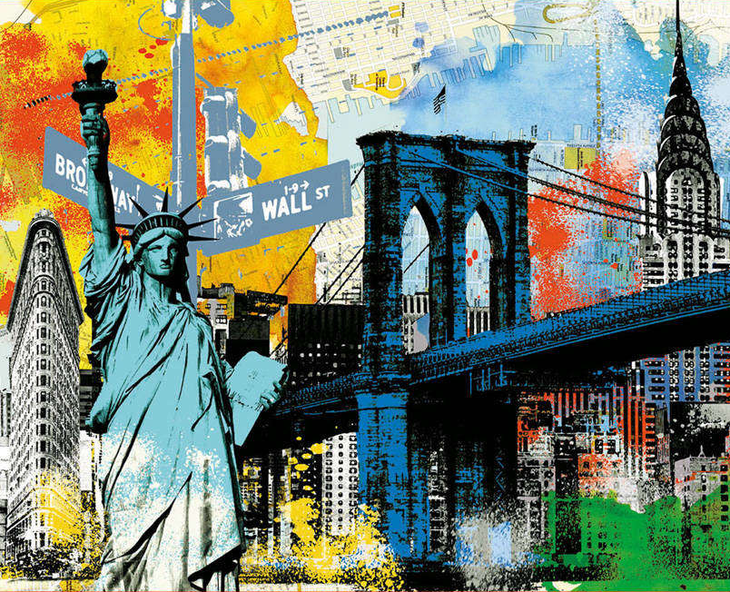

Slide 26
Органическая теория города
Город
Анатомия – историко-хронологический подход
Физиология – историко-функциональный подход
Психология (душа) – литературный подход

Slide 27
Историко-хронологический подход
История города – это его реальная биография, изучается через деятельность основателей и населения. Хроника основных событий, религиозные и общественные движения.
Основной метод – образовательное путешествие (реальное и воображаемое). Воссоздание живой реальности.
Исследовательский и лабораторный методы – дети в процессе познания становятся «самостоятельными добывателями данных и обрабатывателями выводов» (И.М. Гревс).
Эффективному освоению краеведческого образования способствует постановка детей в активную исследовательскую позицию, «введение» (а не информирование) их в историческую реальность, что осуществляется за счет активизации мыслительных процессов и воображения.

Slide 28
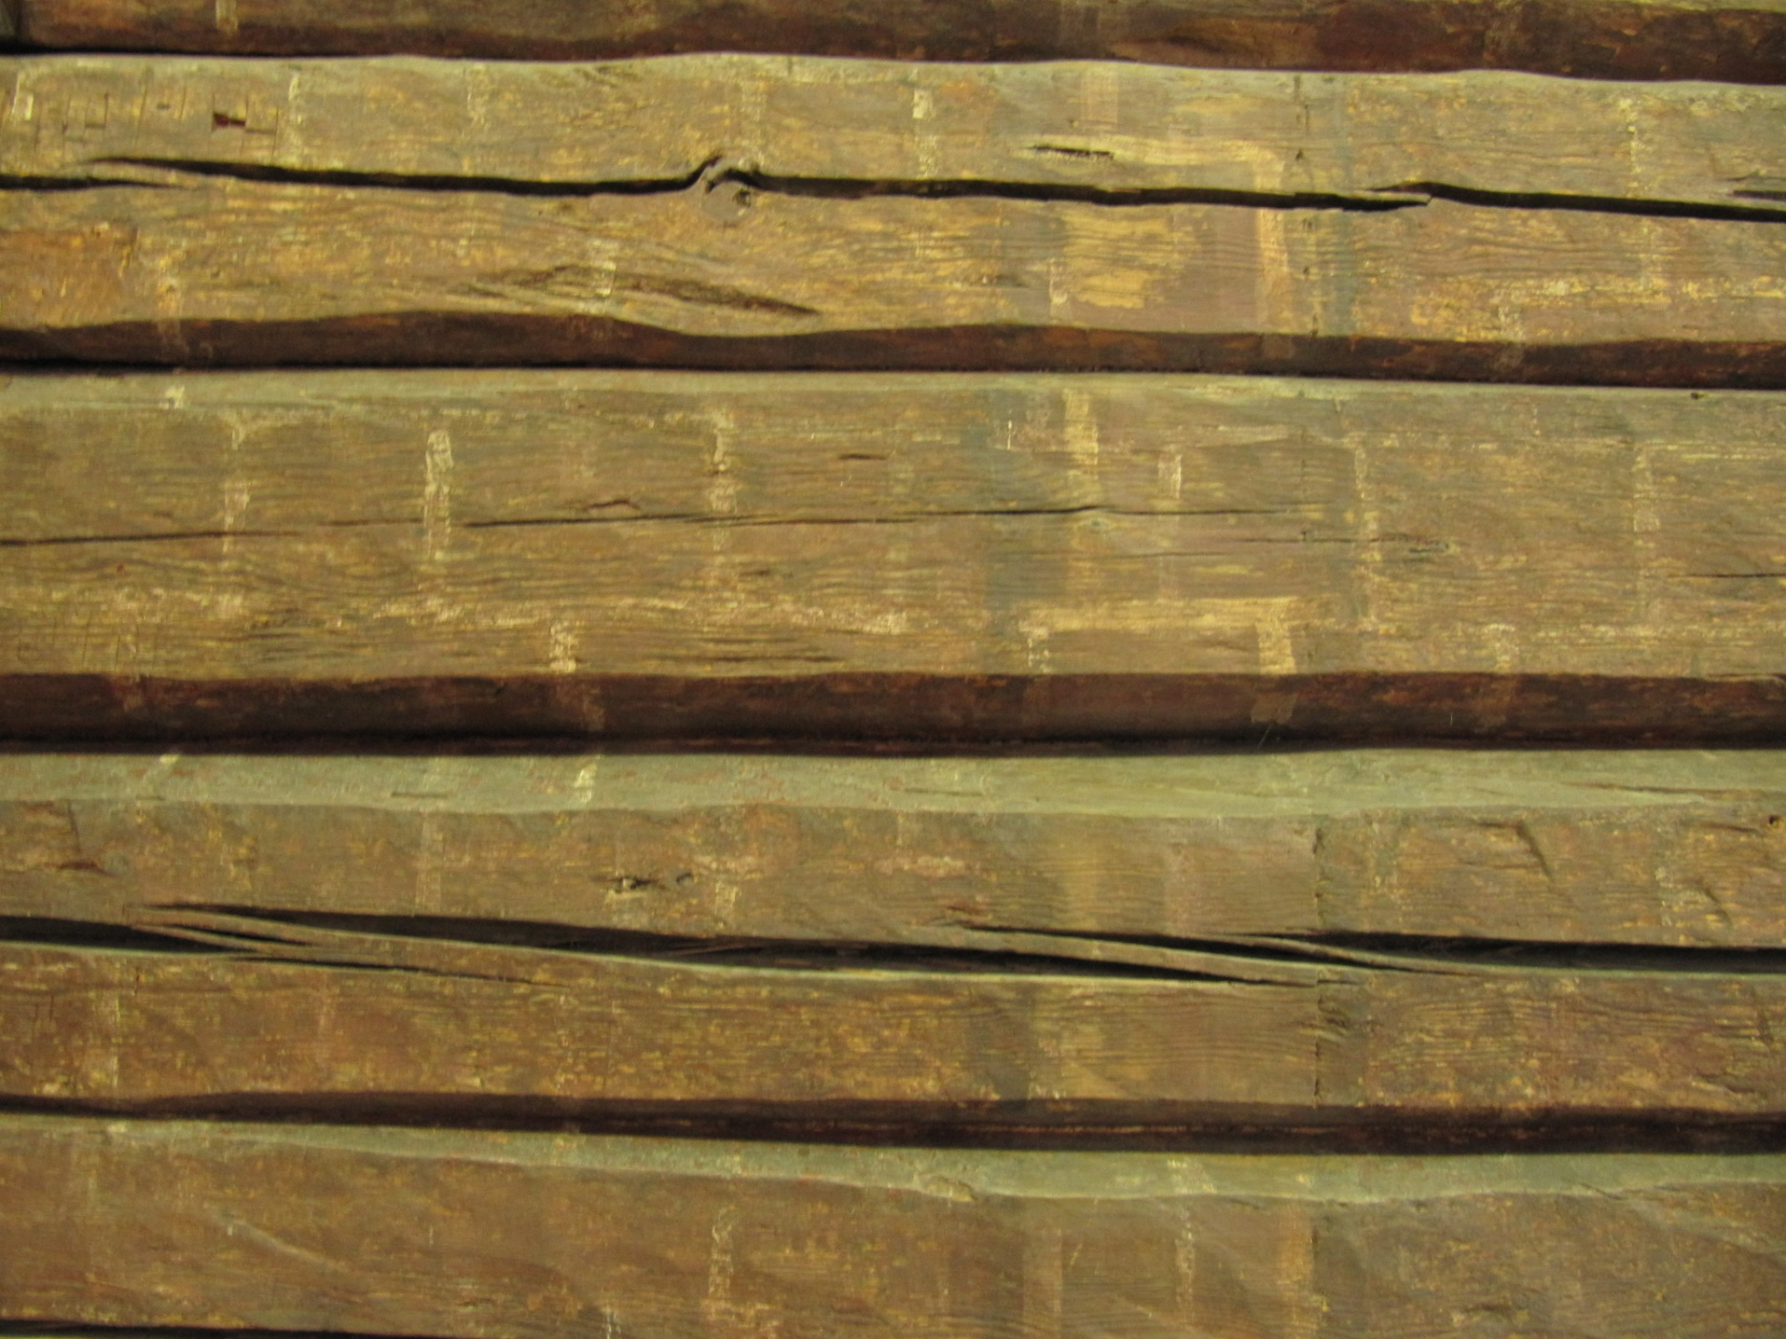
Зачем стены домика Петра I были раскрашены?

Slide 29
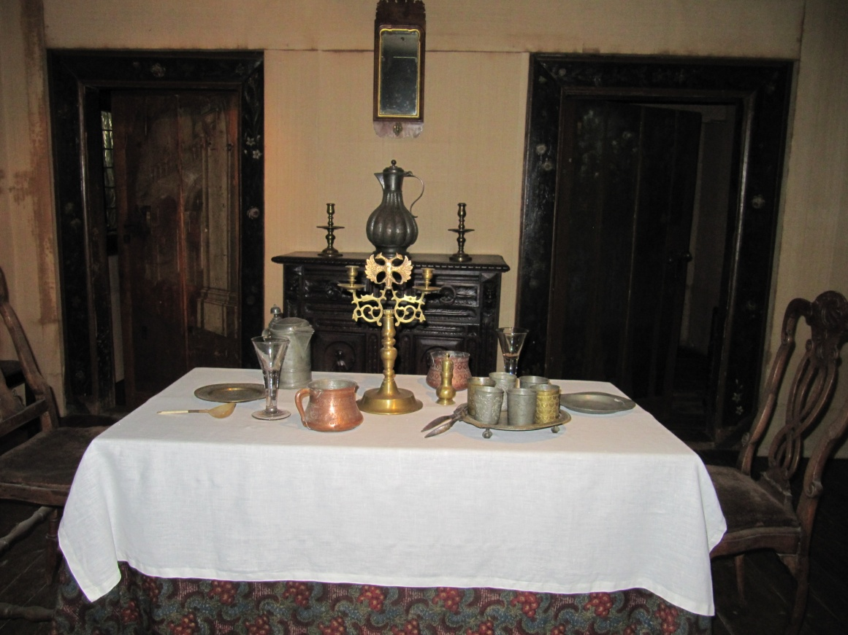
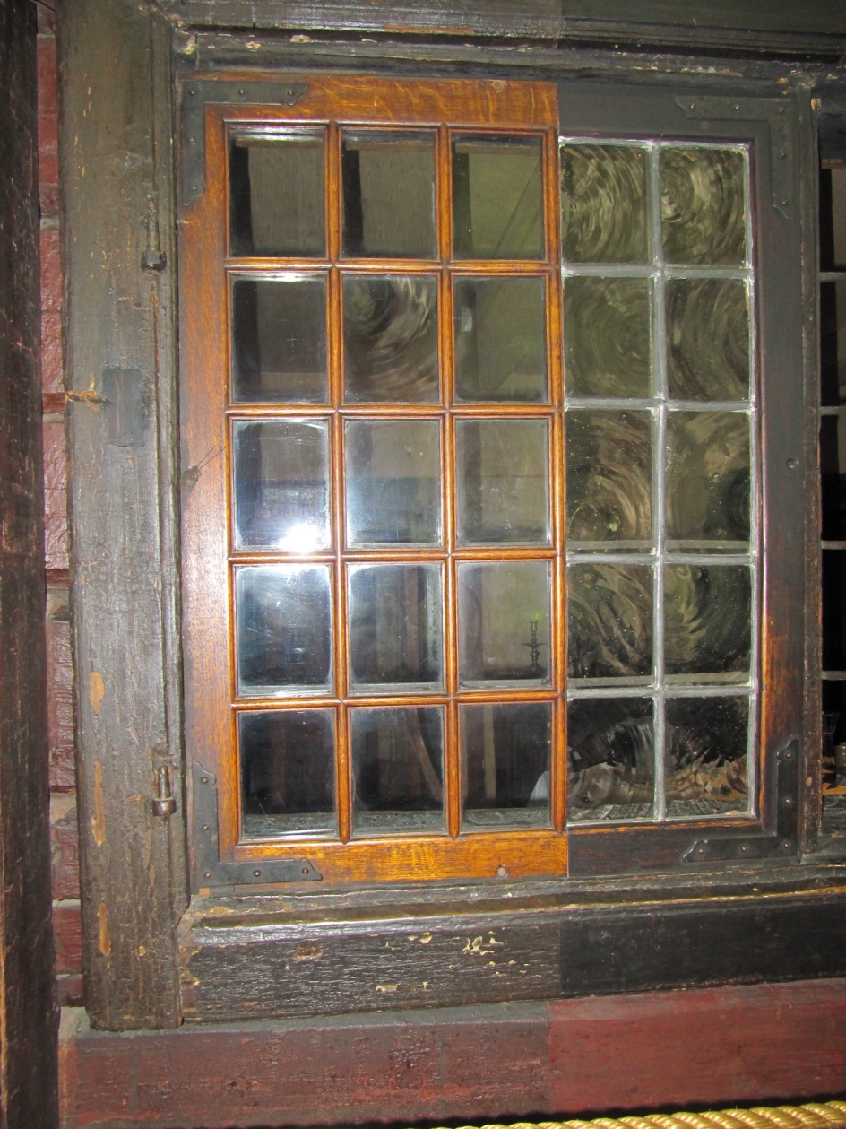
Было ли стекло во времена царя Петра I?

Slide 30
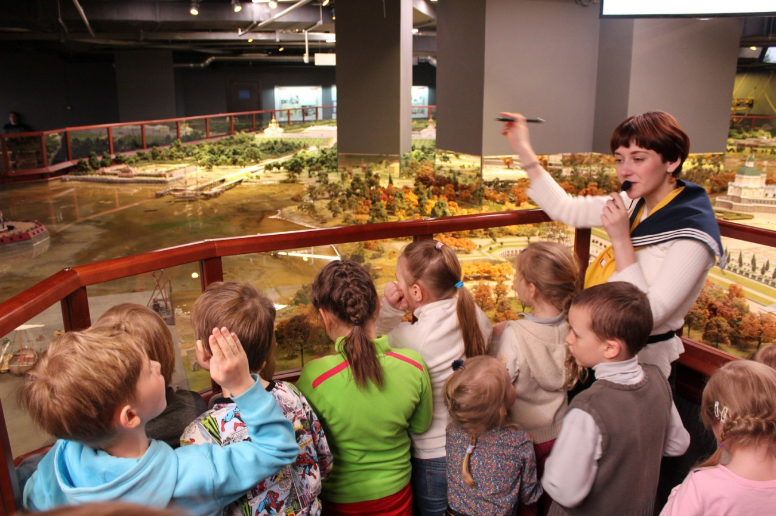
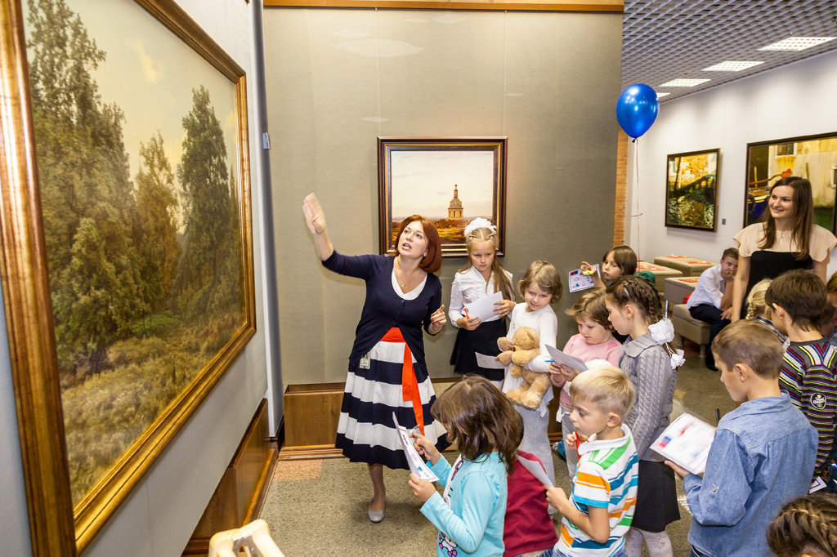
Историко-функциональный подход
Автор Н.П. Анциферов
Историко-функциональный подход состоит в том, чтобы исследовать выражение основных функций города в его архитектурном облике.
Метод тематической экскурсии.
Четко определяются цель и результат, целенаправленно отбирается содержание (короткий маршрут, насыщенный культурными объектами).

Slide 31
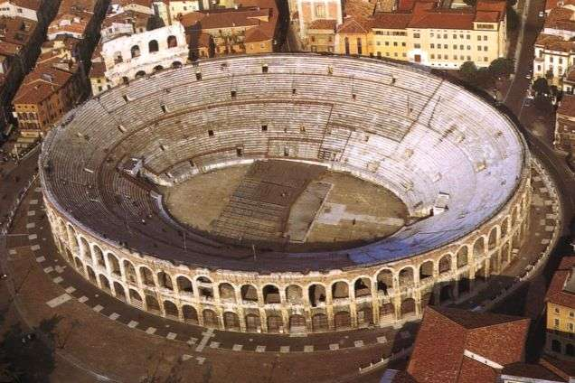
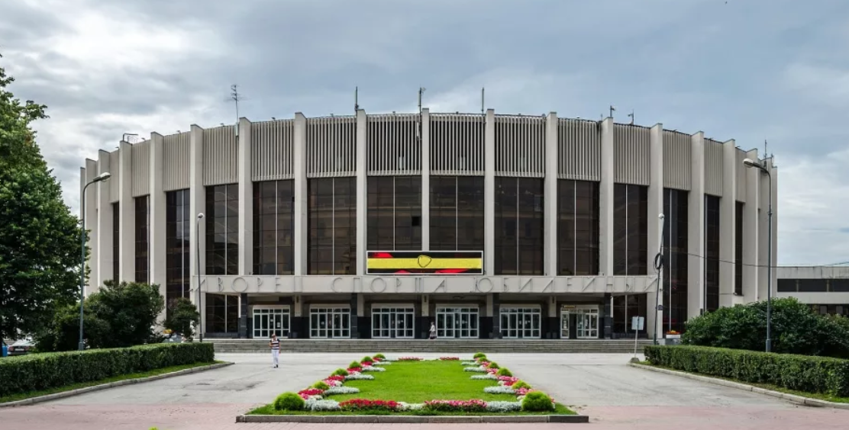
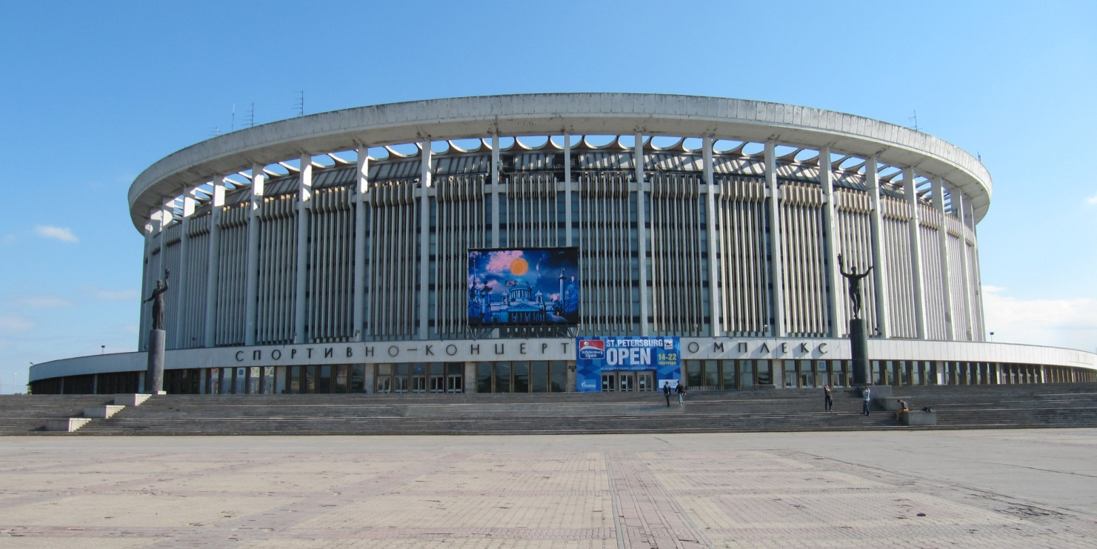
Сравни Колизей и современные спортивные объекты

Slide 32
Литературный подход
Н.П. Анциферов
«genius loki»
Обращение к произведениям искусства и литературы как ценному источнику познания культуры города.

Slide 33
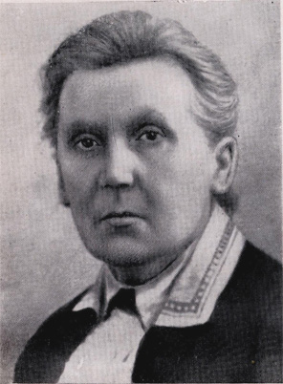
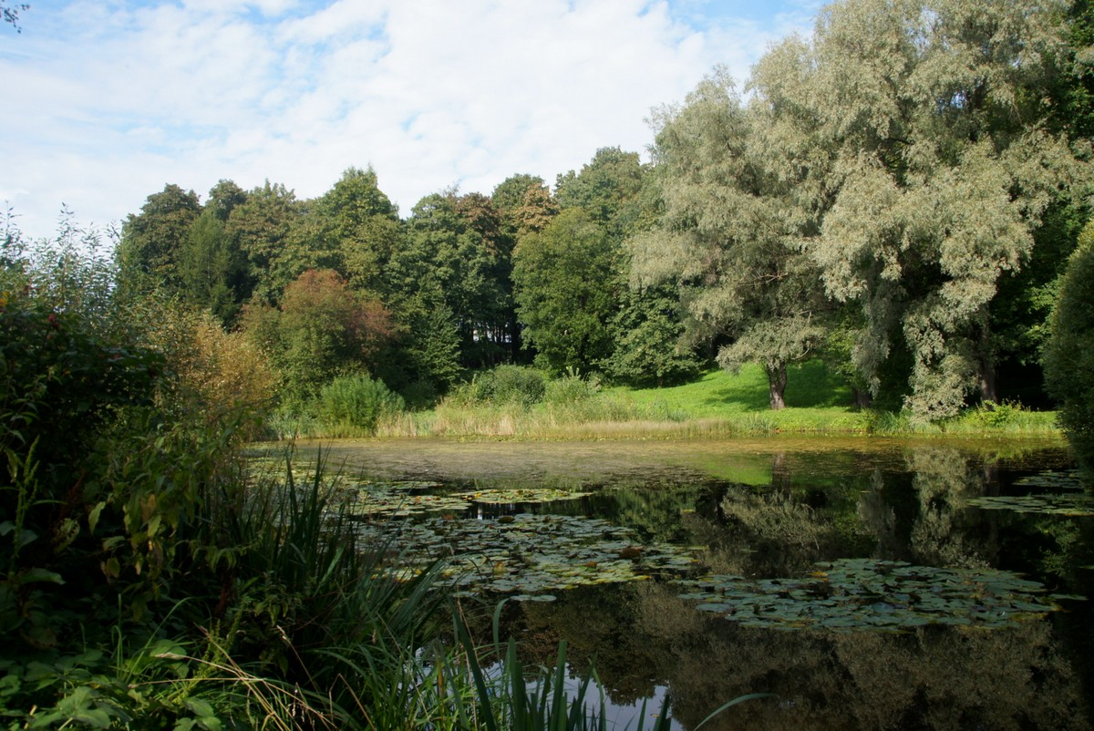
Краеведческое образование в методике Е.И. Тихеевой
В детском саду для наблюдения за природными явлениями организовывались прогулки и экскурсии:
Младшая – сады и парки Института.
Старшая - Летний, Александровский сад, река Мойка и Нева. 1 раз в год выезд в Лесное, Царское село.

Slide 34
Краеведческое образование в методике Е.И. Тихеевой
Экскурсии в общественные учреждения: мастерские и учебные корпуса Института, аптека, почта, хлебозавод, конфетно-шоколадная фабрика.
Рассматривание оград, фасадов зданий, арок, ворот.
Экскурсии к Зимнему дворцу, Медному всаднику, Исаакиевскому собору.
Методы: экскурсия и беседа.

Slide 35
III этап – упадок отечественного краеведения (30-80-е гг. ХХ века)
Знаниевый подход.
Термин «изучение родного края»: цель знания советской действительности, революционного прошлого и его героев.
Содержание образования: природные особенности, количественные характеристики.
Методы: рассказ учителя, беседа, чтение книг, викторины, просмотр диафильмов.
Репродуктивная познавательная активность детей: вопросы кто? Что? Когда? Где? Сколько?
Изучение города начиналось в среднем дошкольном возрасте, тематическое планирование, интеграция с природоведческими экскурсиями, учет праздничных и памятных дат.

Slide 36
IV этап – конец XX-начало ХХI века возрождение отечественного краеведения
Возрождение идей социо-культурного контекста.
Город – не «музей достопримечательностей», необходимость выявления и продолжения лучших петербургских традиций.
Концепция непрерывного краеведческого образования: В.И. Аксельрод, Г.А. Богуславский, Л.К. Ермолаева, Л.Н. Махинько (1-11 класс).
Подходы: художественно-эстетический и историко-хронологический с элементами органического подхода.

Slide 37
Концепция воспитания юного петербуржца (И.А. Колесникова)
Цель воспитания ориентирована на формирование у личности рефлексивного, творческого, нравственного отношения к собственной жизни в соотнесении с жизнью других людей. Будучи потенциальным носителем различных социальных ролей (семьянин, член детского сообщества, ученый, житель города, гражданин Отечества, гражданин мира), ребенок является, кроме этого, в плане самореализации неповторимой индивидуальностью, источником творческого начала, субъектом жизнедеятельности.
В концепции, наряду с известными принципами культуросообразности и природосообразности, целостности педагогических процессов, демократизации, определены также принципы ценностно-смыслового равенства взрослого и ребенка, креативности, творческого начала в воспитании.
Программа и словарь педагогических понятий по проблеме воспитания. Петербургская концепция [Текст] / [авт.-сост.]: И. А. Колесникова, Л. С. Нагавкина, Е. Н. Барышников. - СПб. : СПб ГУПМ, 1994. - 55 с.

Slide 38
Задачи концепции
Организовать такое взаимодействие ребенка с городом, которое способно стать определяющим в формировании представлений об окружающем мире, характера мышления. Стиля поведения, свойственного цивилизованному человеку.
Развитие у воспитанника эмоционально-ценностных ориентиров через осмысление истории культуры Санкт-Петербурга в контексте российской, европейской и мировой культуры.
Социальная адаптация ребенка, сохранение его индивидуальности в условиях современного мегаполиса, содействие ребенку в освоении городского пространства и формировании образа города.

Slide 39
2 подхода в дошкольном краеведческом образовании
Эмоциональный
Воспитание любви к родному краю, гордости от того, что ты «петербуржец»
Знаниевый
Формирование представлений о городе, особенностях его основания, основных архитектурных сооружениях

